Slide 1
Педагогические находки молодого педагога в работе с детьми с ОВЗ
УПРАВЛЕНИЕ ОБРАЗОВАНИЯ
АДМИНИСТРАЦИИ ОКТЯБРЬСКОГО РАЙОНА
МУНИЦИПАЛЬНОЕ БЮДЖЕТНОЕ ОБЩЕОБРАЗОВАТЕЛЬНОЕ УЧРЕЖДЕНИЕ
«УНЪЮГАНСКАЯ СРЕДНЯЯ ОБЩЕОБРАЗОВАТЕЛЬНАЯ ШКОЛА №1»
(МБОУ «Унъюганская СОШ №1»)
Леоненко Екатерина Владимировна, учитель начальных классов МБОУ «Унъюганская СОШ №1»
Унъюган,2023

Slide 2
Обучающийся с ОВЗ — физическое лицо, имеющее недостатки в физическом и (или) психологическом развитии, подтвержденные психолого-медико-педагогической комиссией и препятствующие получению образования без создания специальных условий (ст. 2 ФЗ-273).

Slide 3
учебный материал преподносить небольшими порциями, постепенно усложняя его, искать способы, которые могут упростить сложные задания;
использовать широкий круг дополнительных наводящих вопросов при опросе на уроках;
необходимо постоянно использовать наглядный материал
систематически обучать детей приемам, которые позволят составить последовательность операций выполнения учебных задач;
постоянно оказывать помощь в выполнении учебных действий ;
предоставлять образец для решения конкретной учебной задачи;
проверку учебных задач производить поэтапно.

Slide 4
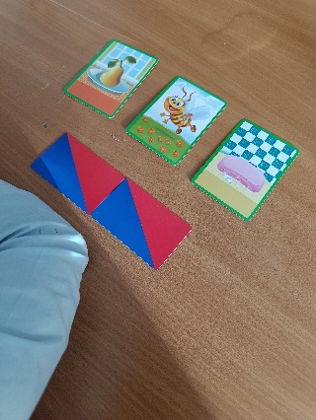
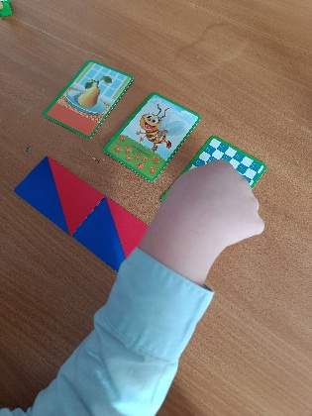
«Кто это? Что это?»
Цель: развивать операции сравнения, умение соотносить звуковой и
графический образы слов, закреплять звукобуквенные связи.
Оснащение: схемы звукового состава слова.

Slide 5
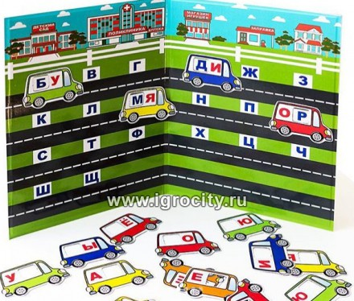
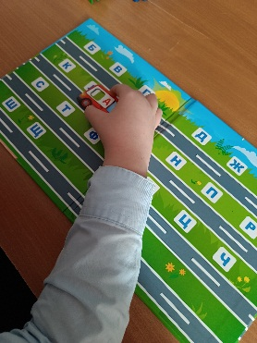
«Машинки»
Цель: развивать процессы слогового анализа и синтеза, навык чтения и письма.

Slide 6
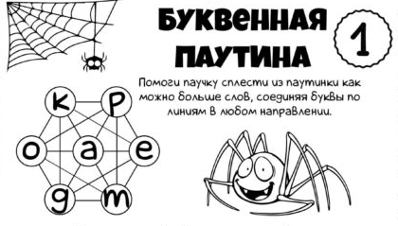
«Паутинка»
Цель: развивать навыки слогового анализа и синтеза, формировать умение анализировать слог по буквам.
Оборудование: карточки с буквами, соединёнными линиями (буквы образуют слоги)

Slide 7
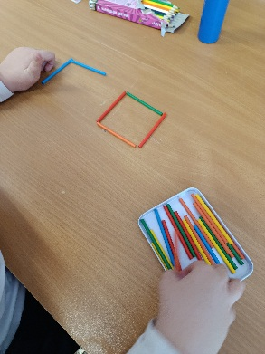
1.Составление фигур из счетных палочек. 2.Изменение фигур перемещением палочек.

Slide 8
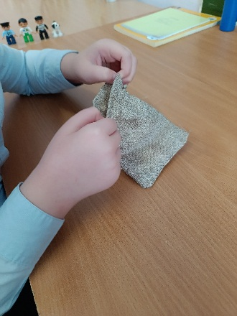
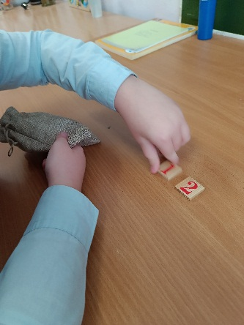
«Волшебный мешок»
Цель: закрепить знания об образе цифр, упражнять в их различении; развивать моторику рук. Оборудование: цифры и мешочек

Slide 9
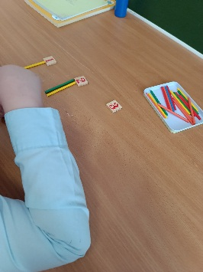
«Исправь ошибки»
Цель: развивать умение решать пример в пределах 10.Закрепление знаний о числе и кол-ве. Оборудование: цифры и счетные палочки.

Slide 10
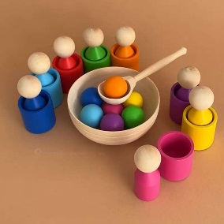
Игровой комплект по системе Монтессори «Человечки в стаканчике»
В комплект входит:
- 12 человечков, высотой 7,5 см;
- 12 шариков, диаметром 3 см;
- 12 стаканчиков, высотой 4 см;
- 1 ложка;
- 2 чашки.

Slide 11
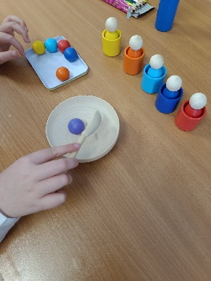

Slide 12
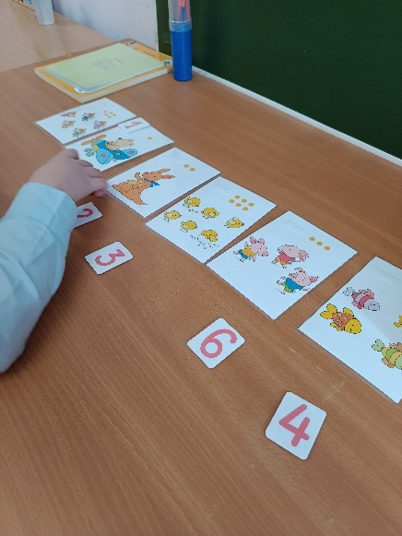

Slide 13
Спасибо за внимание!

